Slide 1
«Энергетическая загадка»
Почему?
«В этом году Россия экспортировала 230 млн тонн нефти и 200 млрд м³ газа.
Что это за вещества? Почему их так много добывают?»
В одних странах нефть — богатство,
в других — причина войн и разливов и экологических катастроф.
Почему именно нефть, природный газ и каменный уголь стали основой современной энергетики и химической промышленности? Как они образовались в природе? Как человек научился их перерабатывать?
https://disk.yandex.ru/i/c1BPBNUP4tiMQQ
Ссылка на сам работу

Slide 2
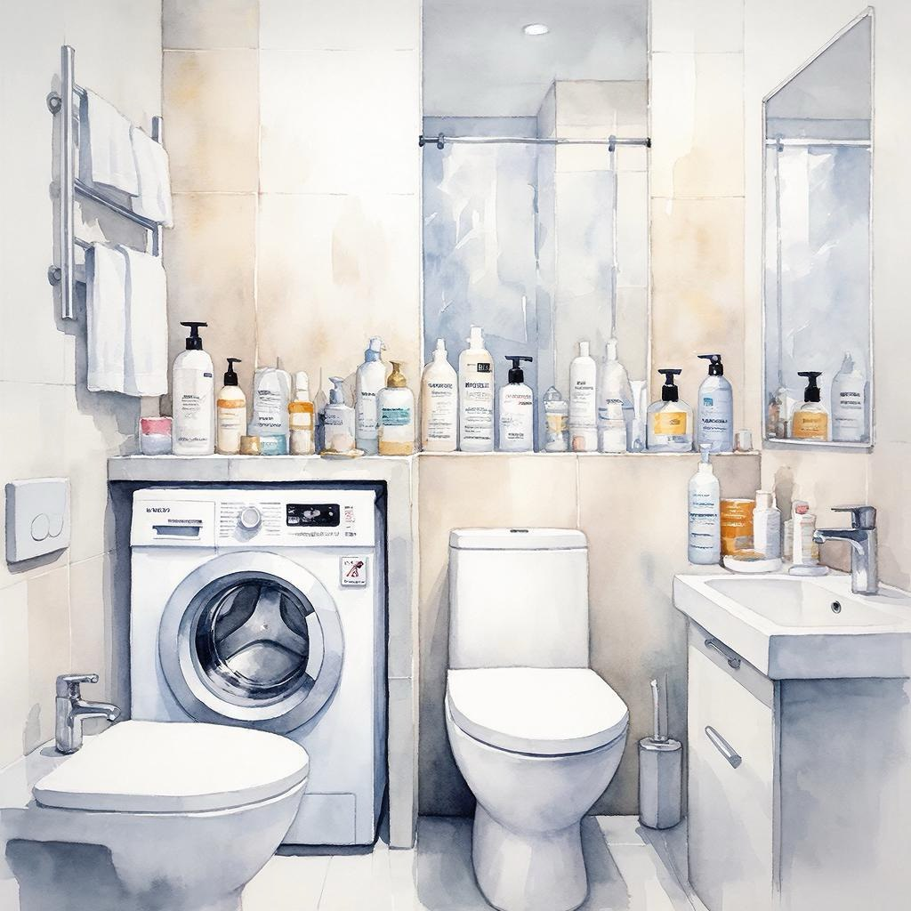
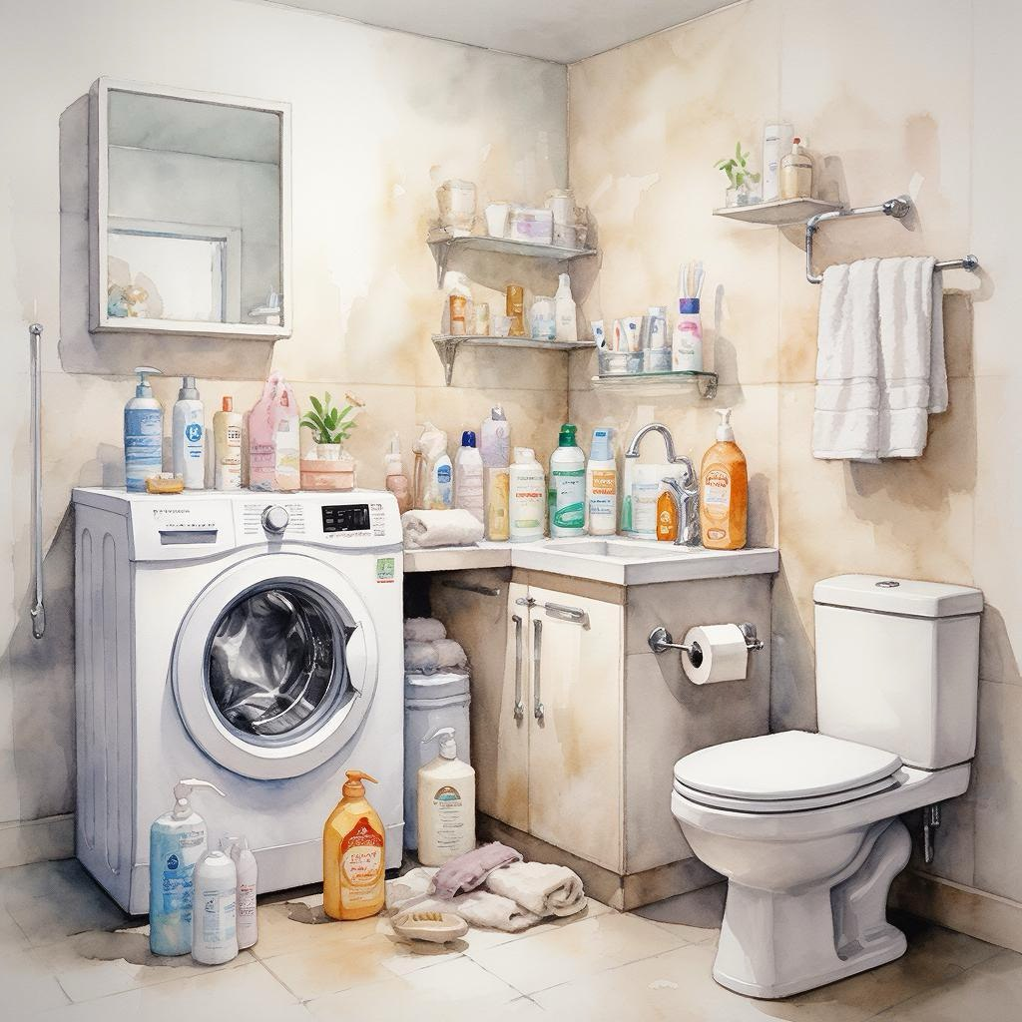
Но все — из одной нефти! Как это возможно

Slide 3
Тема урока?
Цель:

Slide 4
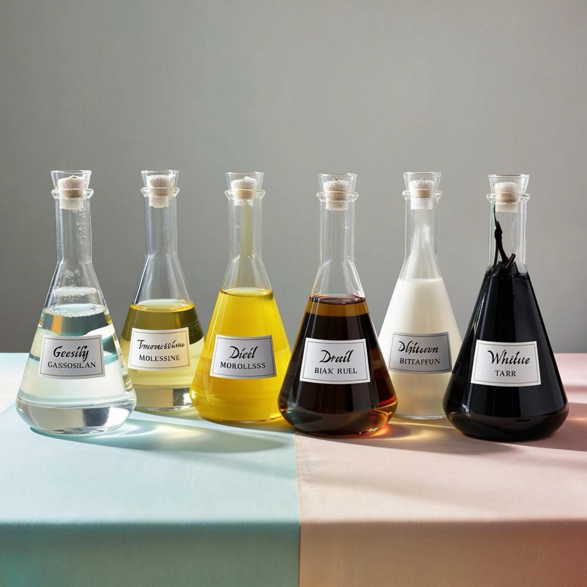
Национальный проект :
«Химия. Новые материалы»
ГАЗОЙЛЬ
ПАРАФИН
КЕРОСИН
БЕНЗИН
МАЗУТ
НЕФТЬ

Slide 5
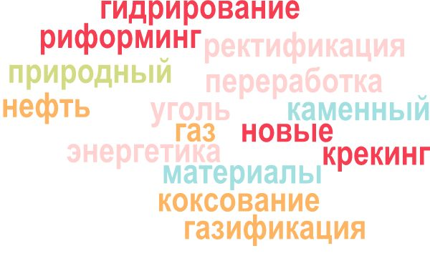
Природные источники углеводородов
переработка
каменный уголь
природный газ
Нефть

Slide 6
Природные источники углеводородов
каменный уголь
переработка
природный газ
Нефть

Slide 7


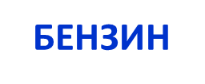
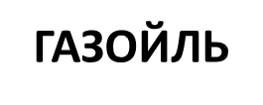
ПЕРЕРАБОТКА
НЕФТЬ
МАЗУТ
ПАРАФИН

Slide 8
ПЕРЕРАБОТКА
НЕФТЬ
МАЗУТ
ПАРАФИН

Slide 9
Тема урока:
Природный газ. Нефть. Каменный уголь.
Способы переработки переработки
Цель:
Изучить состав природного газа, нефти, угля
2. Знать способы переработки нефти
                а. Перегонка, б. Крекинг, в. Риформинг
3. Знать способы переработки угля
                А. Газификация, б. Коксование, в. Гидрирование
Объяснять, зачем нужны разные методы. Оценить значение и проблемы

Slide 10
Источники углеводородов
Природный газ
Нефть
Каменный уголь
Notes:
10

Slide 11
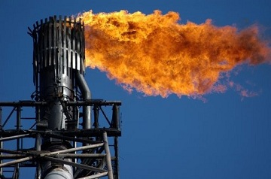
Природный газ
В состав природного газа входят лёгкие алканы.
Природный газ состоит из:
        метана,
        этана,
        пропана,
        изомеров бутана
Основной компонент — метан (CH₄)
Также: этан, пропан, бутан
Топливо, сырьё для химии

Slide 12
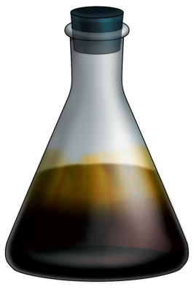
Нефть - это смесь различных углеводородов
Нефть - сложная смесь углеводородов
(алканов, циклоалканов, аренов (около 150)
с примесями других веществ
Нефть: не имеет постоянного состава.
Жидкость тёмного цвета
маслянистая жидкость, с характерным запахом, цвет от светло-бурого до чёрного

Slide 13
Пробное задание
Объясните, как из нефти получают
Бензин, керосин, мазут
Какой процесс используется?
Обоснуйте!

Slide 14
Первичная переработка нефти на основе физических процессов
Самостоятельная работа с самопроверкой
Задание:
1. Что такое ректификация?
2. На основе каких физических процессов проводится ректификация -?
3. Назовите продукты перегонки нефти.
https://disk.yandex.ru/i/c1BPBNUP4tiMQQ
Ссылка на сам работу

Slide 16
Ректификацией нефти получают
бензин - С₅Н₁₂ (выход составляет -20%)
лигроин – С₆Н₁₄
керосин - С₈Н₁₈
дизель-газойль – С₁₃Н₂₈
мазут –С₁₅Н₃₂
      из мазута получают
      смазочные масла,
      вазелин,
      парафин,
      гудрон ,
      асфальт
Это ректификация и вакуумная перегонка мазута
Какие продукты получают в результате первичной переработки нефти?
Назовите способы первичной переработки нефти на основе физических процессов-

Slide 17
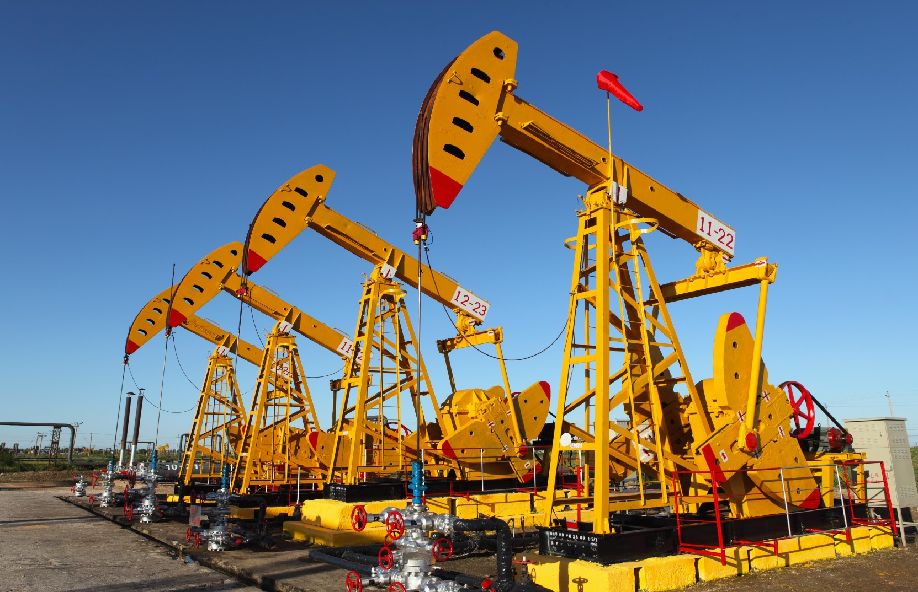
Первичная переработка нефти проводится на основе физических процессов-
Фракционная перегонка нефти - ректификация

Slide 18
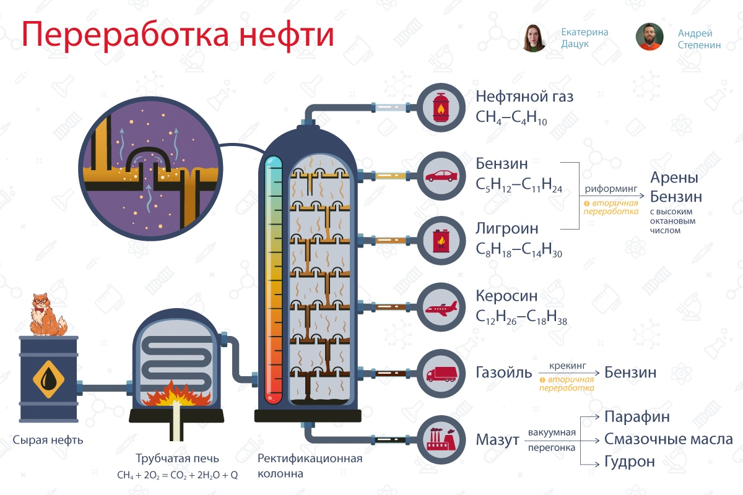
Первичная переработка нефти проводится на основе физических процессов-
Фракционная перегонка нефти - ректификация
1) очистка от примесей - обрабатывают серной кислотой
2) при t = 400 ⁰ углеводороды переходят в газообразное состояние, поскольку каждый компонент смеси имеет свою индивидуальную температуру кипения, то смесь разделяется на фракции по t°кипения.
С помощью перегонки нефть разделяют на
фракции – смеси веществ с близкими
температурами

Slide 19
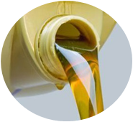
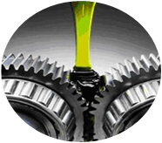
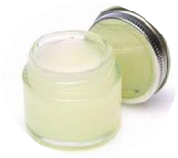
Мазут – остаток от перегонки нефти подвергают вакуумной перегонке
Второй этап первичной переработки нефти
вакуумная перегонка мазута при низком давлении на фракции:
Продукты перегонки мазута
Соляровые масла
Смазочные
масла
Парафин
Асфальт,
гудрон
Вазелин
Notes:
19

Slide 20
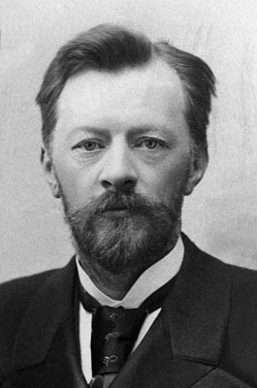
Шухов
Владимир Григорьевич (1853–1939 гг.)
Больше бензина
Изобрёл крекинг нефти в 1891 году.
В 1913 году изобретение Шухова начали применять в Америке
Крекинг (химический метод):
Расщепление тяжёлых углеводородов на лёгкие:
→ Бывает термический (высокая t°) и каталитический (с катализатором).

Slide 21
Вторичная переработка нефти на основе химических процессов.
https://disk.yandex.ru/i/c1BPBNUP4tiMQQ
Ссылка на сам работу
Самостоятельная работа с самопроверкой
Задание:
Какая химическая реакция лежит в основе крекинга?
С какой целью проводится крекинг ?
Какая химическая реакция лежит в основе риформинга?
С какой целью проводится риформинг ?
https://disk.yandex.ru/i/c1BPBNUP4tiMQQ
Ссылка на сам работу

Slide 22
риформинг ?
крекинг ?

Slide 23
крекинг мазута – расщепление
длинных молекул на
мелкие при при t = 500 ⁰ - 600 ⁰
из мазута получают дополнительно бензин
Какая химическая реакция лежит в основе крекинга?
С какой целью проводится крекинг ?
риформинг – изменение структуры молекул фракции бензина и лигроина:
а) циклизация
б) ароматизация: С6Н14 → С6Н6+ 4Н2
в) изомеризация:
СН3-СН –СН2- СН3 → СН3 - СН –СН2
I
СН3
С целью улучшения качества бензина
Какая химическая реакция лежит в основе риформинга?
С какой целью проводится риформинг ?

Slide 24
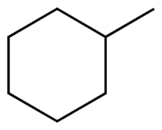
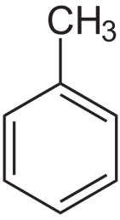
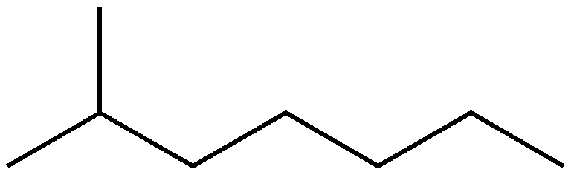
Вторичная переработка нефти на основе химических процессов
крекинг
риформинг
крекинг мазута – расщепление
длинных молекул на
мелкие при при t = 500 ⁰ - 600 ⁰
(1891г. В.Г. Шухов) получается
С16Н34 → С8Н18+ С8Н16
Октан + октен
смесь алканов и алкенов
риформинг – изменение структуры молекул бензино - лигроиновой фракции нефти.
а) циклизация
б) ароматизация: С₆Н₁₄ → С₆Н₆+ 4Н₂
бензол
в) изомеризация:
СН₃-СН –СН₂- СН₃ → СН₃ - СН –СН₂
I
СН₃

Slide 25
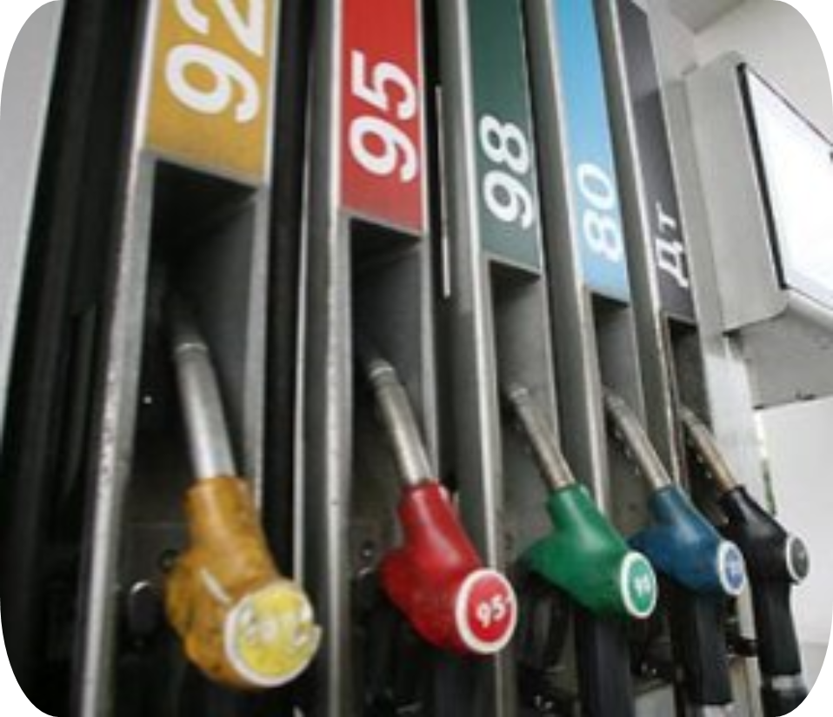
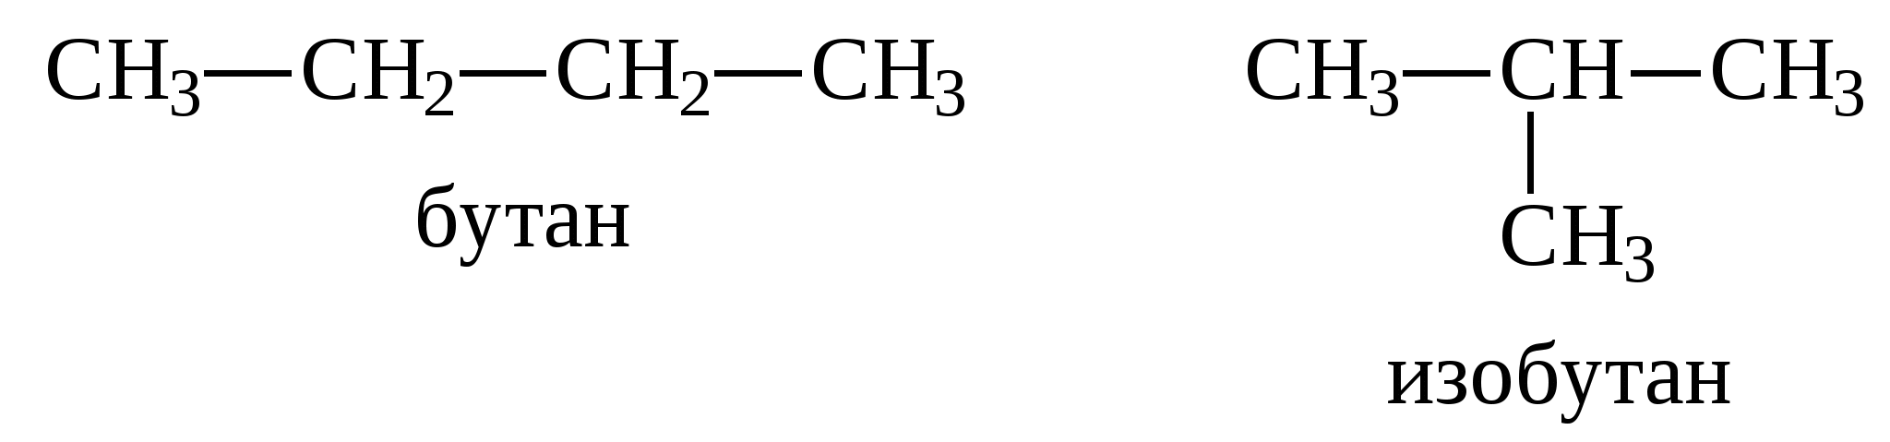
Крекинг – расщепление углеводородов с большой относительной молекулярной массой на углеводороды с небольшой молекулярной массой.
С16Н34 → С8Н18+ С8Н16
Каталитический крекинг
Термический крекинг
Каталитический крекинг идёт в
присутствии катализатора, при
этом наряду с крекингом идёт
изомеризация и получаются
углеводороды, содержащие от 5–11
Атомов углерода и имеющие
Разветвлённое строение, которые
обладают более высоким октановым числом.
При термическом крекинге
происходит разрыв С – С-связи,
при этом образуются смеси
углеводородов, имеющие
небольшое октановое число.
крекинг мазута – расщепление
длинных молекул на мелкие при
температуре 500-600 градусов
(1891г. В.Г. Шухов)
Октановое число – показатель,
характеризующий детонационную
стойкость топлива, то есть способность
топлива противостоять
самовоспламенению при сжатии

Slide 26
из мазута получают дополнительно
крекинг – бензин
При термическом крекинге
происходит разрыв С – С-связи,
при этом образуются смеси
углеводородов, имеющие
небольшое октановое число.
крекинг мазута – расщепление
длинных молекул на мелкие высокой температуре
С16Н34 → С8Н18+ С8Н16
смесь алканов и алкенов
Какие продукты получают в результате термического крекинга мазута?
Какие процессы происходят в процессе каталитического крекинга мазута ?
Каталитический крекинг идёт в
присутствии катализатора, при
этом наряду с крекингом идёт
Изомеризация, получают бензин более высокого высокого качества

Slide 27
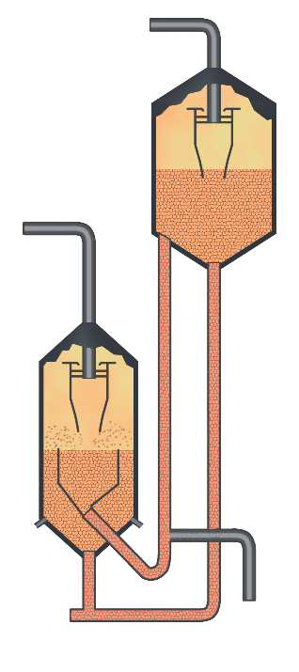
Риформинг – изменение структуры молекул
Риформинг – промышленный процесс переработки бензиновых и лигроиновых фракций нефти с целью получения высококачественных бензинов и ароматических углеводородов. Сырьём служит бензино-лигроиновая
фракция нефти.
Идут химические процессы
Изомеризация:
Циклизация
Ароматизация и алкилирование

Slide 28
Инфографика:
«Путь нефти от скважины до бензобака»
📍🚛🏭 ⚙️ 🛢️ ⛽

Slide 29
Инфографика: «Путь нефти от скважины до бензобака»
📍 Нефтяная скважина
🚛 Нефтепровод / Танкер / Железнодорожная цистерна
🏭 Нефтеперерабатывающий завод (НПЗ)
⚙️ Крекинг и риформинг
C₁₆H₃₄ → C₈H₁₈ + C₈H₁₆
Риформинг — превращение алканов в ароматические УВ для повышения октанового числа.
🛢️ Резервуарные парки → АЗС
⛽ Бензобак вашего автомобиля
Бензин сгорает в двигателе, выделяя энергию.
Из нефти также получают: пластмассы, синтетику, мази, асфальт!

Slide 30
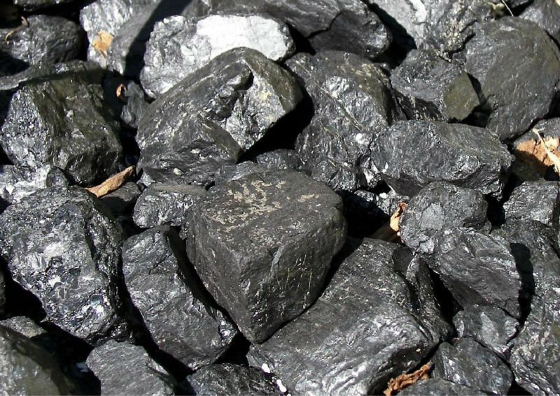
Каменный уголь
Как вы думаете, чем каменный уголь отличается от них по составу и свойствам? Почему для его переработки требуются особые методы?"
"Какие затруднения возникают при переработке твёрдого топлива по сравнению с жидким и газообразным?"

Slide 31
Каменный уголь - это не просто топливо, это ценное химическое сырье для современной промышленности.
Элементарный состав каменного угля
Каменный уголь - твёрдое горючее полезное ископаемое, образовавшееся из остатков древних растений под воздействием: Высокого давления, Повышенной температуры, Деятельности микроорганизмов
Длительного времени (300-350 млн лет
Элементный состав:
Углерод: 75-95%
Водород: 2-6%
Кислород: 1-20%
Азот: 1-2%
Сера: 0,5-8%
Зольные компоненты: 1-45%
Каменный уголь. Каково его происхождение?

Slide 32
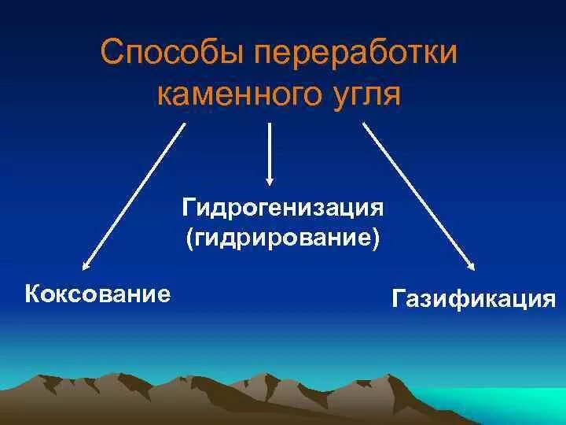
Каменный уголь
Самостоятельная работа с самопроверкой
Какие химические процессы лежат в основе методов переработки угля?
Коксование?
Газификация?
Каталитическое гидрирование?
https://disk.yandex.ru/i/c1BPBNUP4tiMQQ
Ссылка на сам работу

Slide 33
Коксование
Газификация
Каталитическое гидрирование
https://disk.yandex.ru/i/c1BPBNUP4tiMQQ
Ссылка на сам работу

Slide 34
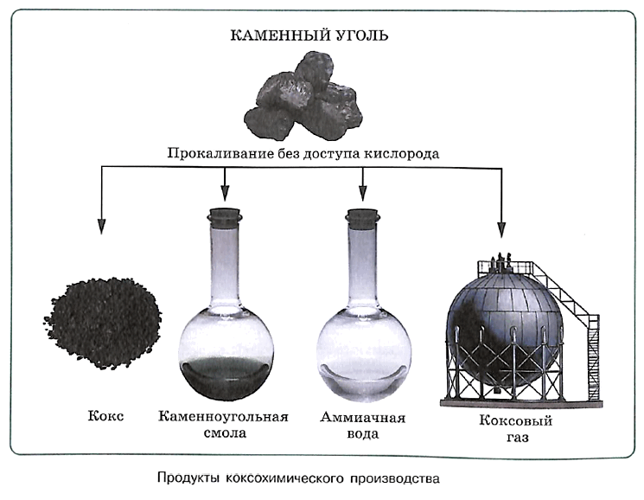
Каменный уголь - это не просто топливо, это ценное химическое сырье для современной промышленности.
Коксование
Газификация
Гидрирование
Методы переработки угля:
Коксование каменного угля
Коксование - это нагревание каменного угля без доступа воздуха при температуре 950-1050°C.
Основные продукты коксования:
Твердый остаток - кокс (выход 70-80%)
Каменноугольная смола (выход 3-4%)
Аммиачная вода (выход 2-3%)
Коксовый газ (выход 15-20%)
Процесс протекает в коксовых печах, объединенных в коксовые батареи.

Slide 35
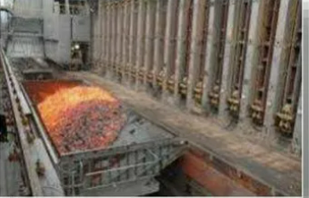
Коксование угля, продукты коксования

Slide 36
Каменный уголь - это не просто топливо, это ценное химическое сырье для современной промышленности.
  Газификация угля
Газификация - процесс превращения угля в горючие газы путём взаимодействия с кислородом,
водяным паром
или диоксидом углерода
при высокой температуре (800-1300°C) и давлении:
Каталитическое гидрирование угля
Гидрирование - процесс насыщения угля водородом в присутствии катализаторов при высоком давлении
Основные реакции:
C + O₂ → CO₂ + тепло
C + H₂O → CO + H₂ - тепло
C + CO₂ → 2CO - тепло
CO + H₂O → CO₂ + H₂ + тепло
Результат: образование
синтез-газа (смесь CO и H₂)
Производство аммиака
Синтез метанола
Производство водорода
Метан:
Природный газ для бытовых и промышленных нужд
Сырье для производства ацетилена :
Принцип процесса:
Уголь измельчают и смешивают с тяжёлым маслом
Добавляют катализатор (соединения Fe, Mo, Sn)
Обрабатывают водородом при высоком давлении и температуре
Цель: превращение твердого угля в жидкие углеводороды

Slide 37
Призыв к действию
«Нефть, уголь, природный газ — не просто “чёрное золото”!
Это основа топлива, пластика, лекарств и синтетики.
Но ресурсы не бесконечны…
Вы — поколение, которое должно найти баланс между развитием и сохранением планеты!»
🔬 Знайте цену капле нефти, кусочку угля — и ищите будущее за их пределами!
Учим дома §-6, выполняем тест
https://edu.skysmart.ru/student/zogerupefi
выполняем упр.-1-6, доп. 7-8.

Slide 38
«Лестница понимания»
1. **«Я в замешательстве»** — ничего не понял, тема кажется запутанной.
2. **«У меня много вопросов»** — кое-что понял, но не до конца.
3. **«Я понимаю, но не могу объяснить другому»** — усвоил, но неуверенно.
4. **«Я могу объяснить, но боюсь ошибиться»** — почти готов применять.
5. **«Я мастер»** —объяснить однокласснику.
Отмечаем свою ступень*и цифру в чат *

